Slide 1


Innovadata.ai
Proyecto Peak Shaving
Reporte Diario
Documento privado y confidencial:
Para uso exclusivo de la empresa Cartones América Perú
Este documento contiene información confidencial y está destinado únicamente para el uso interno de la empresa Cartones América Perú. Cualquier divulgación, reproducción o distribución no autorizada de este documento está estrictamente prohibida. La información contenida en este documento es propiedad exclusiva de Cartones América Perú y debe tratarse con la máxima confidencialidad.
Jaime Reinoso, Director Científico

Slide 2
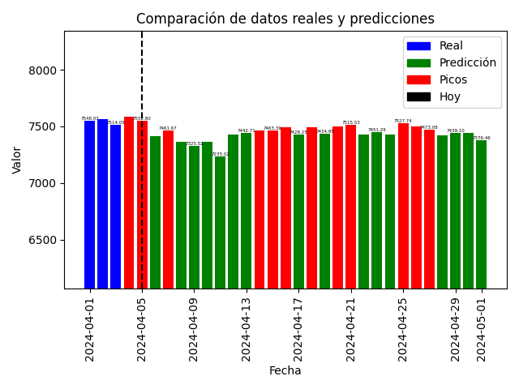
Predicción:
A continuación, se presenta la predicción de la demanda del país para el mes. Las líneas rojas indican los picos que el modelo predice (tanto en el pasado como en el futuro):
Los días que el modelo sugiere reducir el consumo de energía en este mes son los siguientes:
id | Día
0 | 2024-04-01
1 | 2024-04-02
2 | 2024-04-03
3 | 2024-04-04
4 | 2024-04-05
5 | 2024-04-07
6 | 2024-04-14
7 | 2024-04-15
8 | 2024-04-16
9 | 2024-04-18
10 | 2024-04-20
11 | 2024-04-21
12 | 2024-04-25
13 | 2024-04-26
14 | 2024-04-27
Pico de baja probabilidad. Clasificar como NO PICO
La probabilidad que sea pico es baja pues ya hay datos reales con valores mayores. Se sugiere clasificar como NO PICO
Innovadata.ai
Jaime.reinoso@innovadata.ai

Slide 3

GRACIAS!
Jaime Reinoso, CEO
Jaime.reinoso@innovadata.ai
Innovadata.ai

